Slide 1
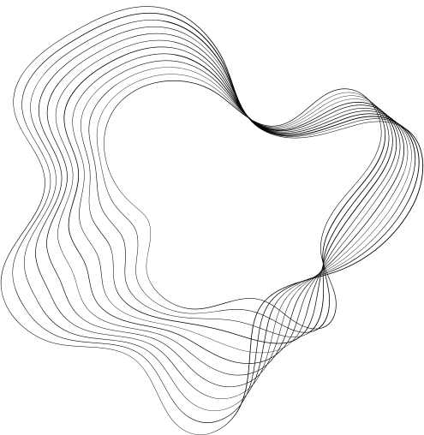

Image Style Transfer Using
Convolutional Neural Networks
Sanja Nedeljković 166/19

Slide 2

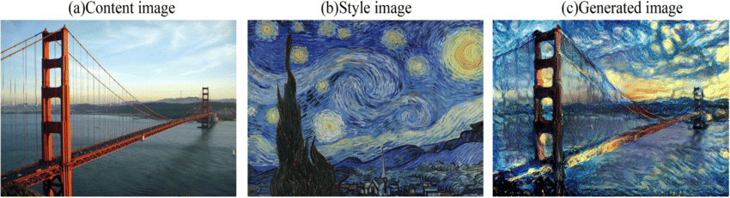

Slide 3
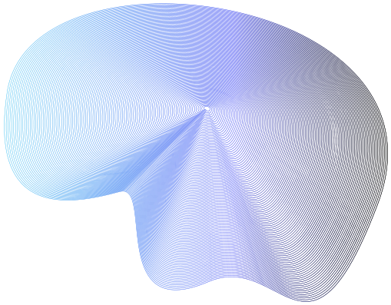
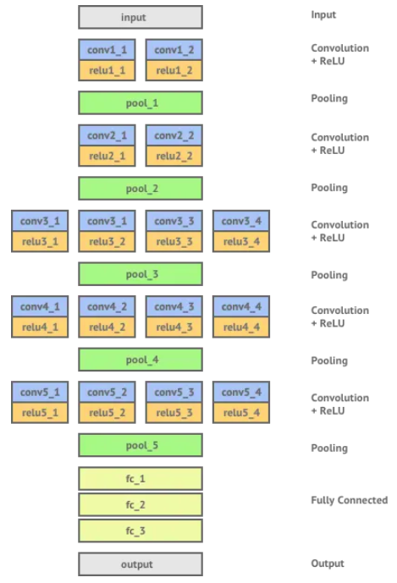
VGG19
arhitektura

Slide 4
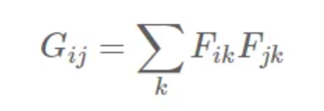
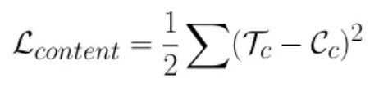
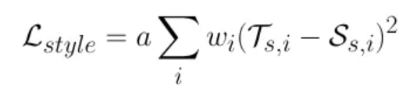
Reprezentacija sadržaja
Reprezentacija stila

Slide 5
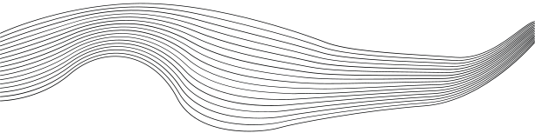
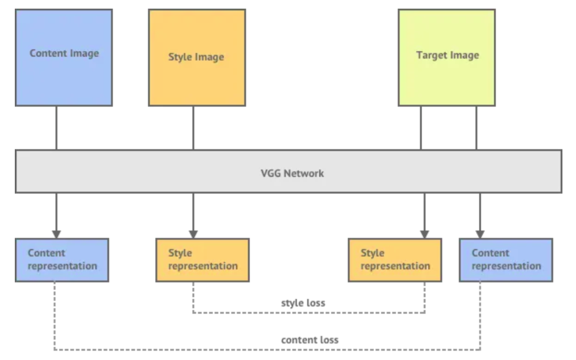
Algoritam
01
NEOPHODNE SLIKE
02
NEURONSKA MREŽA
03
TOTAL LOSS
04
OPTIMIZACIJA
05
KRAJNJI REZULTAT

Slide 6
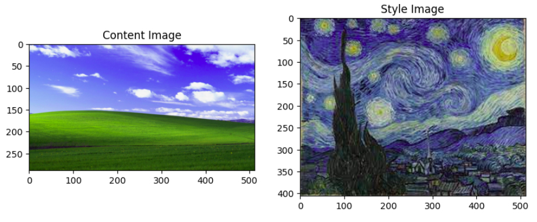
Rezultati

Slide 7
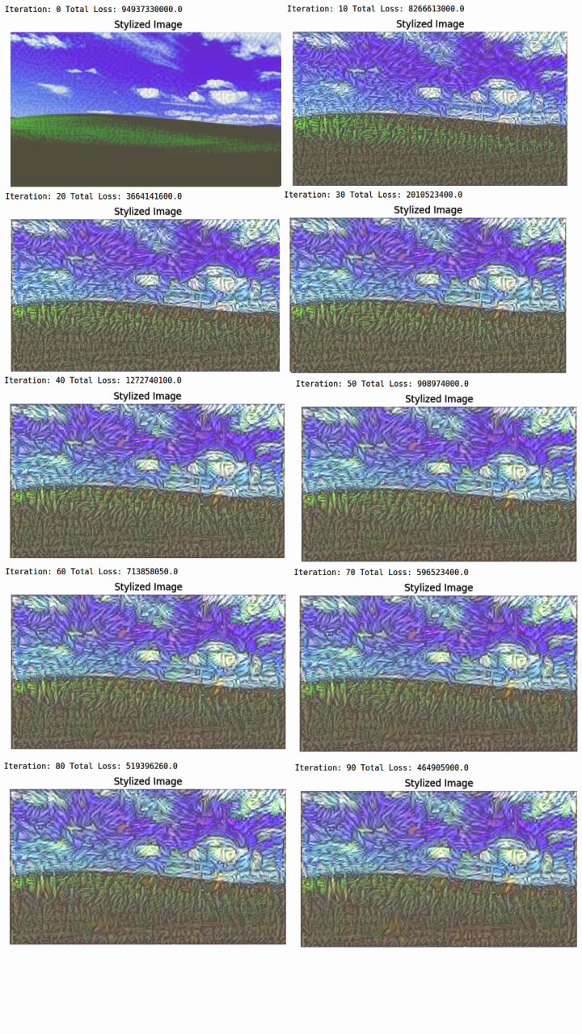
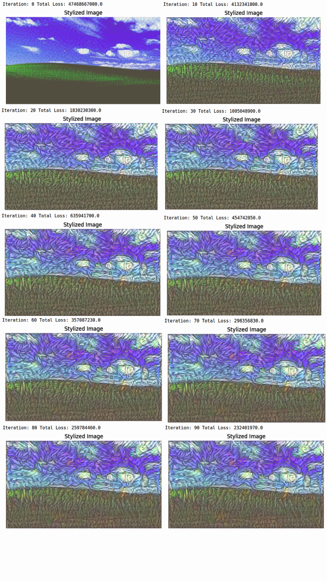
Jednake vrednosti
parametara alfa i beta
Veći fokus na sadržaj

Slide 8
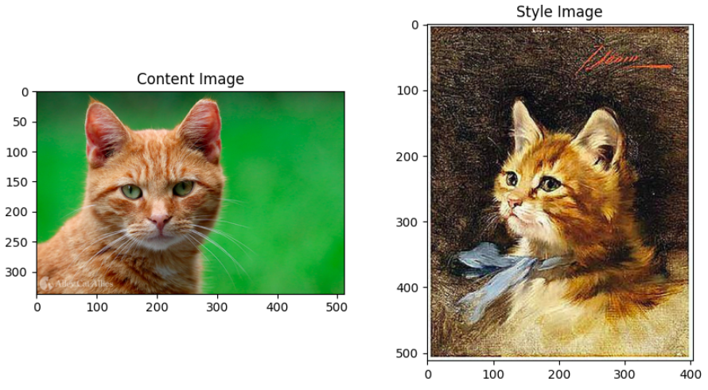


Slide 9
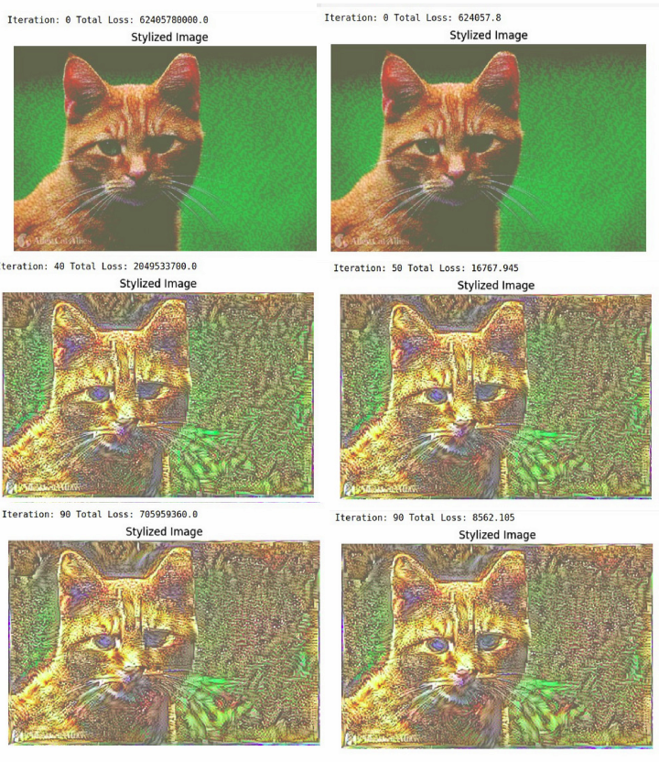
Fokus na sadržaj
Fokus na stil

